Slide 1

PEMBUATAN DATABASE VICO FURNITURE MENGGUNAKAN BAHASA PEMROGRAMAN JAVA

Slide 2


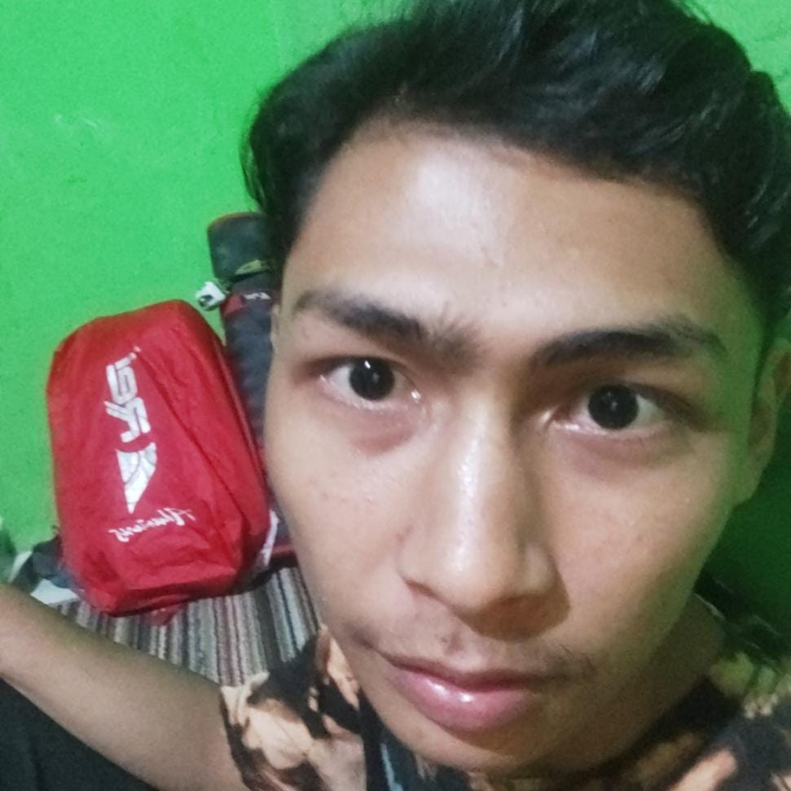

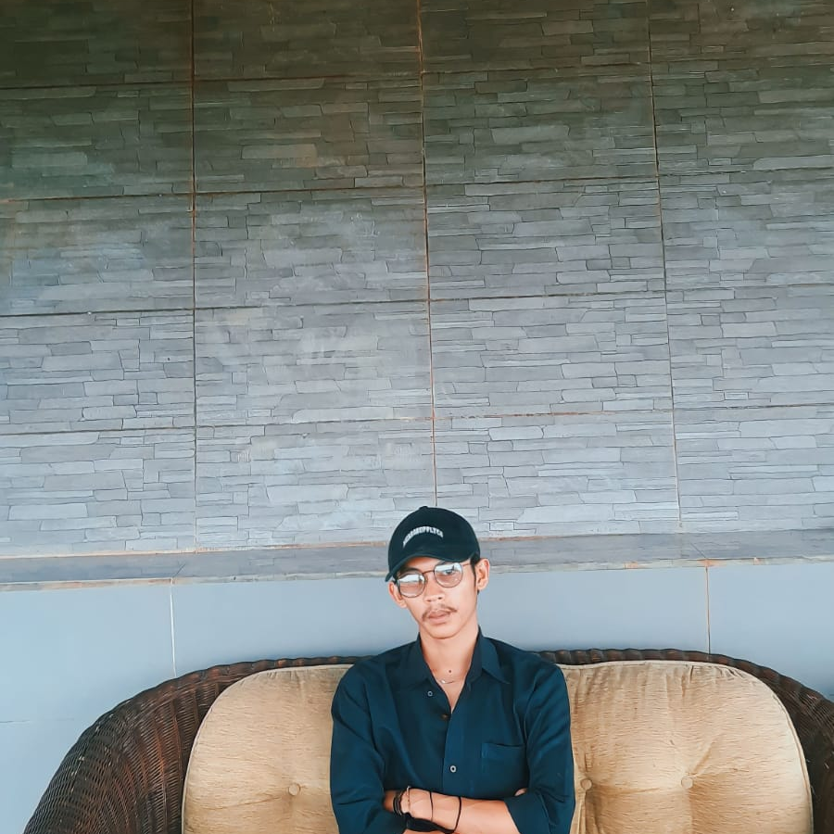
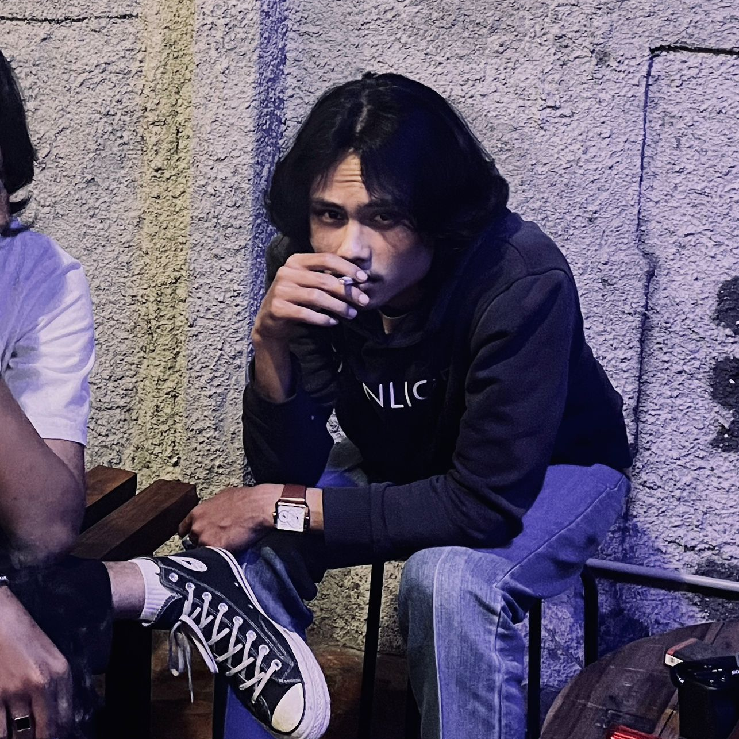
Kelompok 7
AGI HANAN MUNAWAR
M. FIRDAuS SALAMPESY
MUHAMMAD MALIK
FARHAN ABDILA ROBANA
20210040035
20210040010
20210040009
20210040030
VERICO RIVANTO
20210040041

Slide 3
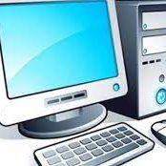
Introduction
Teknologi merupakan suatu hal yang sangat erat kaitannya dengan kehidupan manusia sehari-hari. Dimana banyak teknologi yang dimanfaatkan agar memudahkan pekerjaan manusia
Salah satu bentuknya adalah dalam dunia bisnis (usaha) berbasis computer, untuk memberikan suatu solusi dengan membuat suatu bisnis untuk sarana pembelajaran serta sebagai sarana mempermudah melakukan pendataan menggunakan media teknologi dan informasi.
Maka dari itu kami membuat “Database Vico Furniture Menggunakan Bahasa Pemrograman Java”. Diharapkan pembuatan bisnis ini, memberikan motivasi serta inspirasi untuk para pelaku usaha.

Slide 4

Rumusan masalah
Seberapa jauh aspek teknologi yang sudah di terapkan.
Pencatatan data reservasi tidak terdata dengan baik
Proses pengolahan data masih lambat.

Slide 5

tujuan
Melihat seberapa jauh aspek teknologi yang sudah di terapkan.
Pencatatan data reservasi menjadi terdata dengan baik
Proses pengolahan data menjadi lebih cepat

Slide 6
Batasan masalah
Sistem meliputi pengelolaan data barang, id barang, data stok, data harga, data transaksi.
Dengan metode ini pemilik toko dimudahkan dalam mengawasi sistem dan menerima laporan.
Informasi yang dihasilkan berupa laporan pengelolaan, laporan pembelian barang dan penjualan barang secara online dan real time.

Slide 7
Tinjauan pustaka
BAHASA PEMROGRAMAN
Bahasa pemrograman dapat dianalogikan dengan bahasa yang digunakan manusia (bahasa manusia). Kumpulan instruksi dalam bahasa manusia yang berupa sejumlah kalimat dapat anda analogikan dengan suatu program. (Abdul kadir : 2012 : 2).
JAVA
Java dirilis pertama kali pada tahun 1995 oleh sun microsystem. Bahasa java merupakan bahasa pemrograman yang berorientasi pada objek, dimana pemrograman tersebut menggunakan suatu kode untuk menyusun program lebih handal dan lebih mudah dipahami.

Slide 8
NETBEANS
Netbeans merupakan sebuah aplikasi integrated development environment (IDE) yang telah banyak dipakai untuk mengembang program dalam bahasa java.(Rachmad hakim S. Dan ir. Sutarto, M.Si.:14)
MY SQL
My SQL merupakan relational database management system (RDBMS) yaitu hubungan antar tabel yang berisi data-data pada suatu database (kadir:2001).

Slide 9
XAMPP
XAMPP merupakan media atau web server localhost yang bisa digunakan secara offline. Melalui XAMPP, pengguna dapat mengelola database yang berada di localhost tanpa memerlukan akses internet sehingga jika koneksi internet terganggu dan tidak dapat mengakses web server.

Slide 10
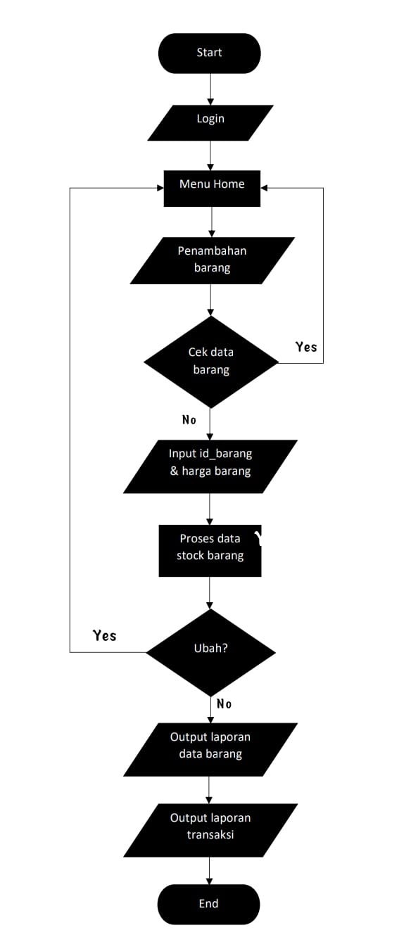
flowchart
Merupakan penggambaran secara grafik dari langkah-langkah dan urutan prosedur suatu program

Slide 11
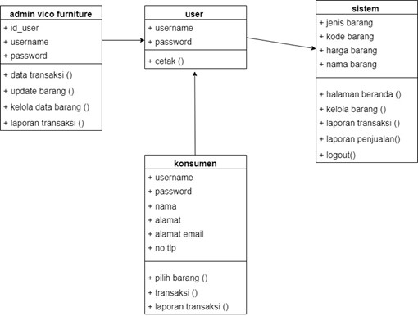
Class diagram
Class diagram menggambarkan struktur dan deskripsi class, package dan objek beserta hubungan satu sama lain seperti containment, pewarisan, asosiasi, dan lain-lain.

Slide 12
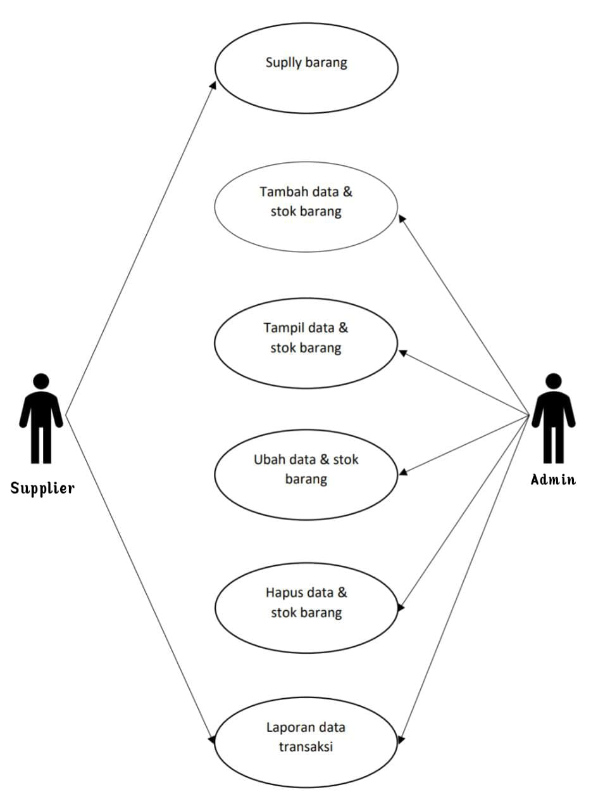
Use case diagram
Use case bekerja dengan cara mendeskripsikan tipikal interaksi antara user (pengguna) sebuah system dengan sistemnya sendiri melalui sebuah cerita bagaimana sebuah system dipakai.

Slide 13
methodologi
CRUD
CRUD adalah metode yang dapat dihubungkan dengan tampilan antarmuka (interface) sebagai fasilitator untuk melakukan perubahan data atau tampilan informasi berbentuk formulir, tabel atau laporan. Bentuk ini nantinya akan ditampilkan dalam browser atau aplikasi pada perangkat computer pengguna.
CRUD adalah kepanjangan dari Create, Read, Update dan Delete. Keempat istilah ini merupakan perintah atau query yang digunakan programmer untuk melakukan aksi melalui database relasional.

Slide 14
Pengertian create, read, update, delete
CREATE
Create adalah proses penambahan atau pembuatan data baru pada aplikasi. Misalkan, saat kamu melakukan registrasi pada sebuah halaman website, maka data yang kamu masukkan akan otomatis ditambah pada database sebagai data baru.
READ
Pembacaan atau read adalah proses pengambilan data dari database. Contoh proses ini berjalan saat kamu klik Login, dan memasukkan data pada kolom e-mail dan password. Selanjutnya website akan melakukan proses pembacaan (read) untuk melakukan verifikasi dari data yang sudah kamu masukkan.

Slide 15
UPDATE
Perbarui atau update adalah proses mengubah data yang sudah ada pada database. Ketika user melakukan perubahan dari data yang pernah diinput, dan menyimpannya, maka rangkaian proses itu disebut dengan update. Contohnya, ketika kamu mengubah nama pengguna atau password.
DELETE
Arti proses delete pada CRUD adalah menghapus data di database. Proses ini mirip dengan update karena akan merubah data yang sudah ada. Namun bedanya, metode delete akan menghapus data yang telah dipilih.

Slide 16
kesimpulan
Pembuatan database vico furniture menggunakan bahasa pemrograman java dengan metode CRUD yang dapat dihubungkan dengan tampilan antarmuka (interface) sebagai fasilitator untuk melakukan perubahan data atau tampilan informasi berbentuk formulir, tabel atau laporan. Dalam dunia bisnis (usaha) berbasis computer, memberikan suatu solusi dengan membuat suatu bisnis untuk sarana pembelajaran serta sebagai sarana mempermudah melakukan pendataan menggunakan media teknologi dan informasi.

Slide 17


Thank you

